Slide 1
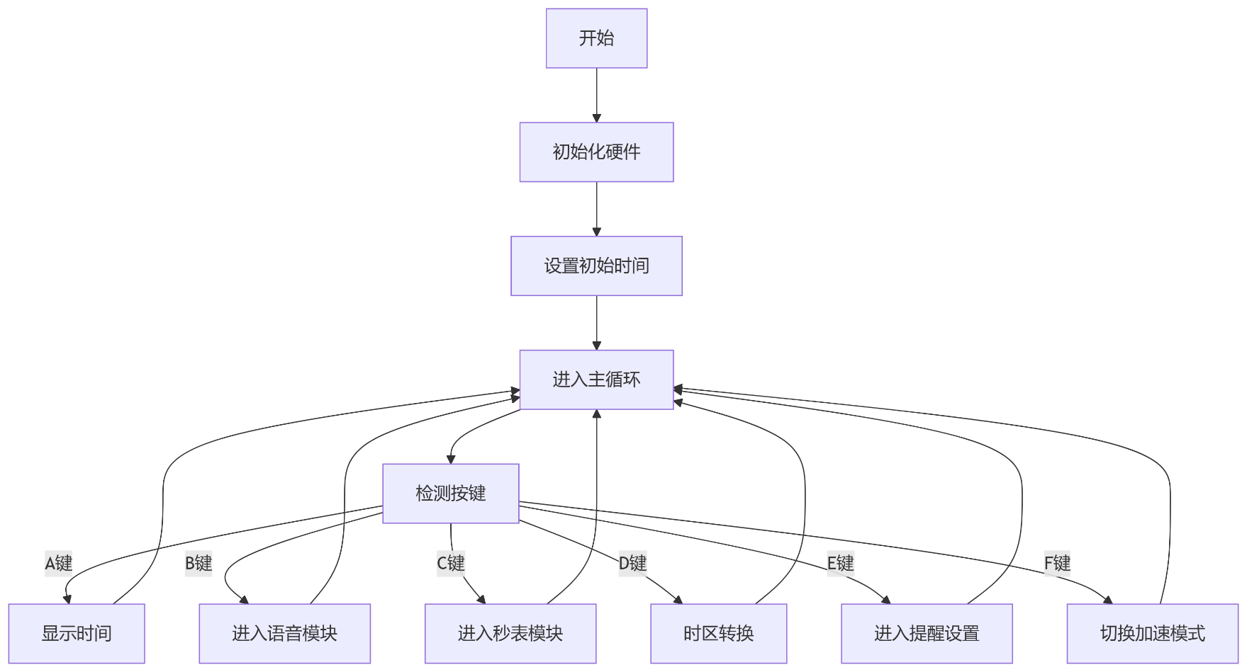
软件流程图
主程序

Slide 2
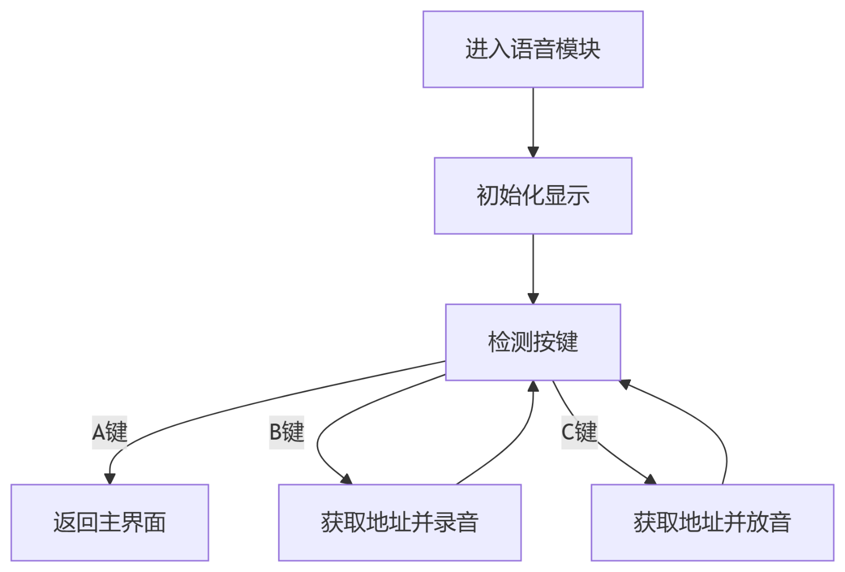
软件流程图
录音模块

Slide 3
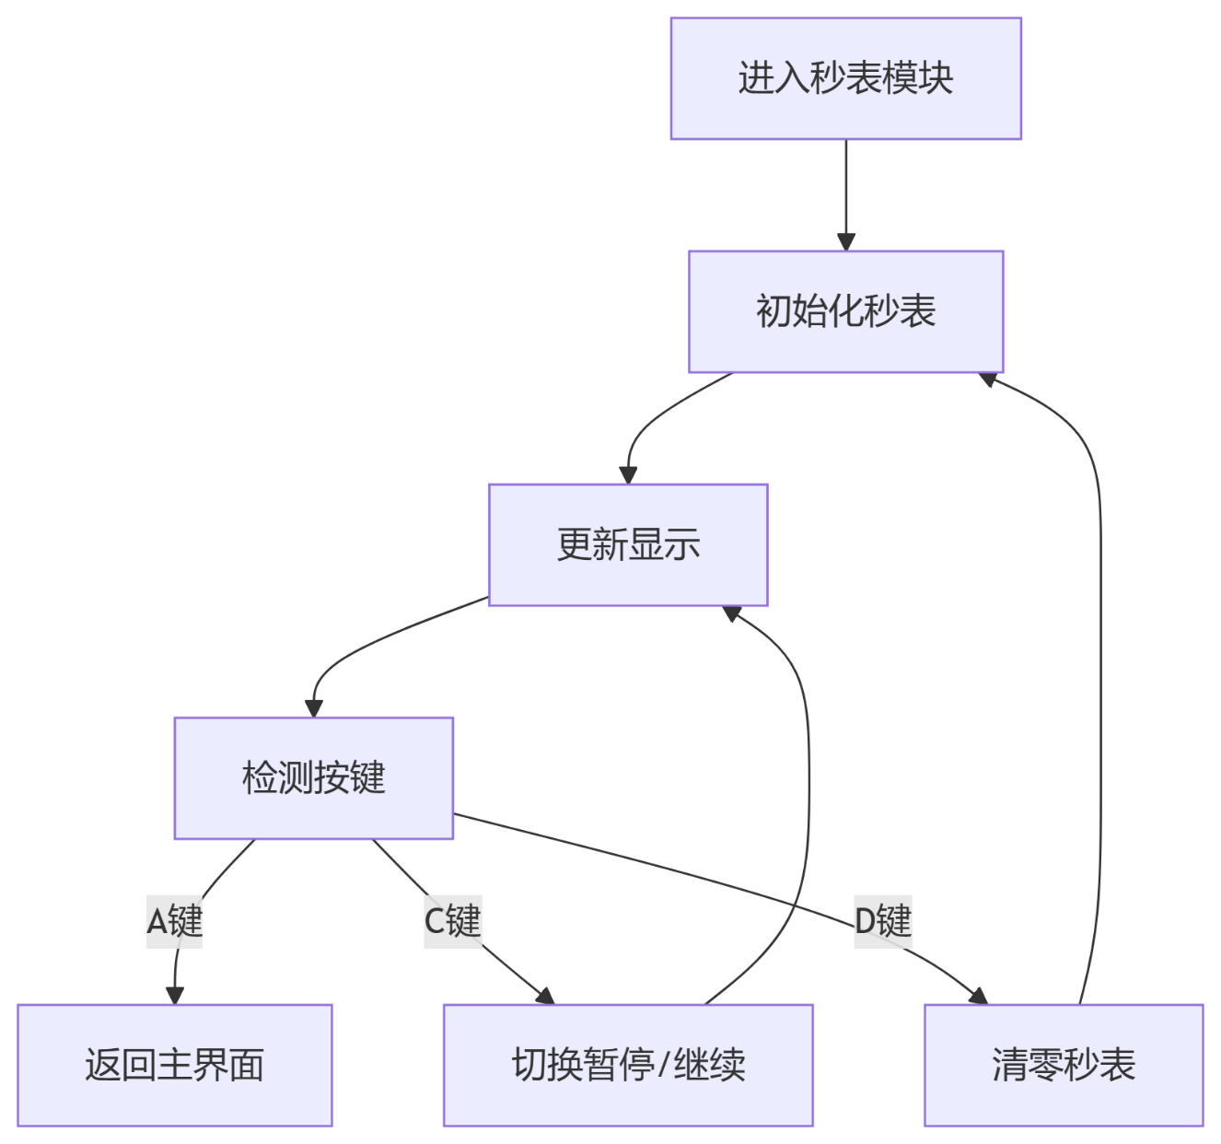
软件流程图
秒表模块

Slide 4
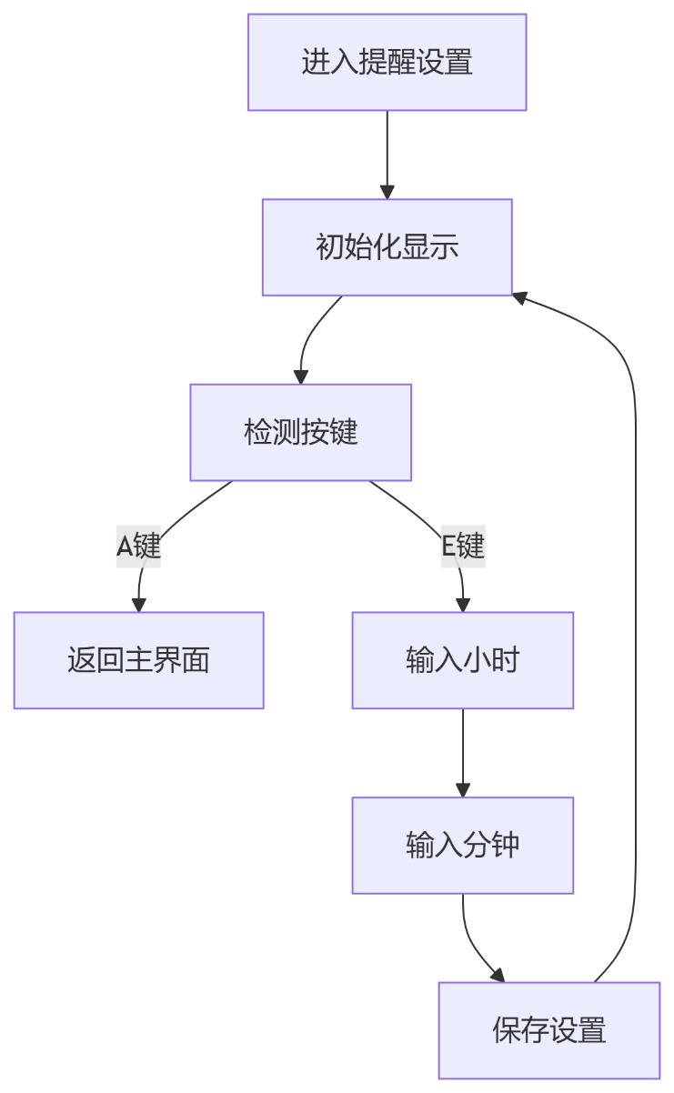
软件流程图
提醒模块

Slide 5
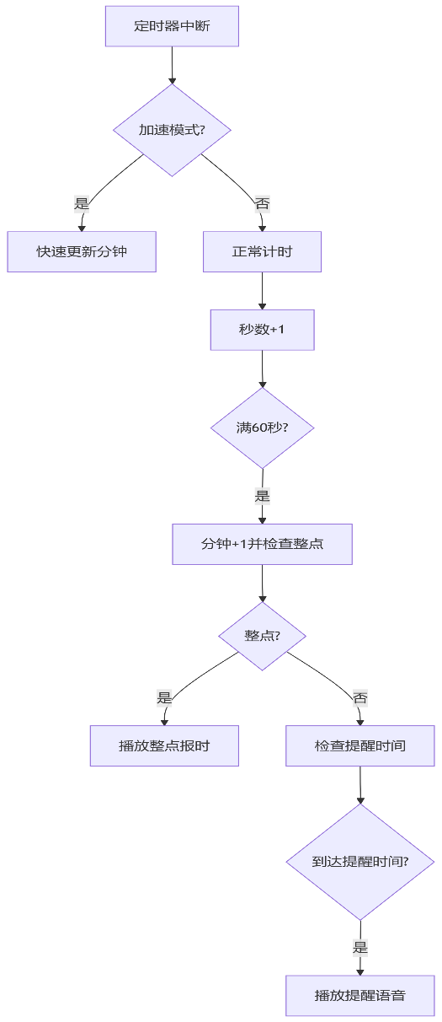
软件流程图
时间模块

Slide 6
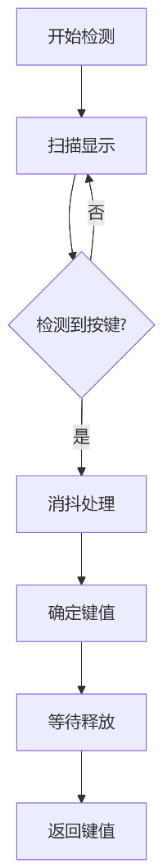
软件流程图
按键模块

